Slide 1
Αρχιτεκτονική υπολογιστών
Ελληνική Δημοκρατία
Τεχνολογικό Εκπαιδευτικό Ίδρυμα Ηπείρου
Ενότητα 1 : Οργάνωση και Αρχιτεκτονική υπολογιστών
Φώτης Βαρζιώτης

Slide 2
Ανοιχτά Ακαδημαϊκά Μαθήματα στο ΤΕΙ Ηπείρου
Τμήμα Μηχανικών Πληροφορικής Τ.Ε
Αρχιτεκτονική υπολογιστών
Ενότητα 1 : Οργάνωση και Αρχιτεκτονική υπολογιστών
Φώτης Βαρζιώτης
Καθηγητής Εφαρμογών
Άρτα, 2015

Slide 3
Άδειες Χρήσης
Το παρόν εκπαιδευτικό υλικό υπόκειται σε άδειες χρήσης Creative Commons.
Για εκπαιδευτικό υλικό, όπως εικόνες, που υπόκειται σε άλλου τύπου άδειας χρήσης, η άδεια χρήσης αναφέρεται ρητώς.

Slide 4
Χρηματοδότηση
Το έργο υλοποιείται στο πλαίσιο του Επιχειρησιακού Προγράμματος «Εκπαίδευση και Δια Βίου Μάθηση» και συγχρηματοδοτείται από την Ευρωπαϊκή Ένωση (Ευρωπαϊκό Κοινωνικό Ταμείο) και από εθνικούς πόρους.
Το έργο «Ανοικτά Ακαδημαϊκά Μαθήματα στο TEI Ηπείρου» έχει χρηματοδοτήσει μόνο τη αναδιαμόρφωση του εκπαιδευτικού υλικού.
Το παρόν εκπαιδευτικό υλικό έχει αναπτυχθεί στα πλαίσια του εκπαιδευτικού έργου του διδάσκοντα.

Slide 5
Εισαγωγή
Τεράστια ποικιλία προϊόντων ως προς :
Κόστος
Μέγεθος
Απόδοση
Εφαρμογές

Slide 6
Εισαγωγή
Ωστόσο βασικές έννοιες εφαρμόζονται σταθερά
Αλλάζει η εφαρμογή των εννοιών με βάση:
Την τρέχουσα κατάσταση της τεχνολογίας
Τους αντικειμενικούς στόχους κόστους / απόδοσης του σχεδιαστή

Slide 7
Αρχιτεκτονική Υπολογιστών
Αναφέρεται σε εκείνα τα χαρακτηριστικά ενός συστήματος τα οποία είναι ορατά σε έναν προγραμματιστή ή, αλλιώς, τα χαρακτηριστικά εκείνα που έχουν άμεσο αντίκτυπο στη λογική εκτέλεση ενός προγράμματος.
(Σύνολα εντολών, αριθμός bit για αναπαράσταση δεδομένων, Ι/Ο, τεχνικές διευθυνσιοδότησης μνήμης)

Slide 8
Οργάνωση Υπολογιστών
Αναφέρεται στις λειτουργικές υπομονάδες και τις διασυνδέσεις τους, οι οποίες υλοποιούν αρχιτεκτονικές προδιαγραφές
(Σήματα ελέγχου, διασυνδέσεις υπολογιστή – περιφερειακών, τεχνολογία μνήμης)

Slide 9
Παράδειγμα
Ζήτημα αρχιτεκτονικής:
Διαθέσιμη ή μη εντολή πολλαπλασιασμού
Ζήτημα Οργάνωσης: Τρόπος υλοποίησης του πολλαπλασιαστή
Άλλα παραδείγματα;

Slide 10
Διάκριση Οργάνωσης και Αρχιτεκτονικής υπολογιστών
Αρχιτεκτονική υπολογιστών:
Μπορεί να διατηρηθεί επί σειρά ετών με στόχο την συμβατότητα λογισμικού.
Οργάνωση Υπολογιστών: Διαφορετική με βάση το απαιτούμενο κόστος και απόδοση.
(IBM System/370 → 70..Σήμερα

Slide 11
Μικροϋπολογιστές
Μικρότερη απαίτηση για συμβατότητα → μεγαλύτερη αλληλεπίδραση αρχιτεκτονικής / οργάνωσης.
(π.χ. RISC υπολογιστής)

Slide 12
Ιεραρχία
Περιπλοκότητα Υπολογιστών
Λύση
Ιεραρχική φύση υπολογιστών
Κάθε επίπεδο αποτελείται από ένα σύνολο εξαρτημάτων και τις διασυνδέσεις τους.
Η συμπεριφορά σε κάθε επίπεδο εξαρτάται μόνο από τον αφηρημένο χαρακτηρισμό του συστήματος στο επόμενο κατώτερο επίπεδο.

Slide 13
Δομή και Λειτουργία
Σε κάθε επίπεδο ο σχεδιαστής απασχολείται με την δομή και την λειτουργία.
Δομή: Ο τρόπος με τον οποίο διασυνδέονται οι υπομονάδες.
Λειτουργία: Η λειτουργία κάθε μεμονωμένης υπομονάδας ως μέρος της δομής.
Προσέγγιση «από ψηλά».

Slide 14
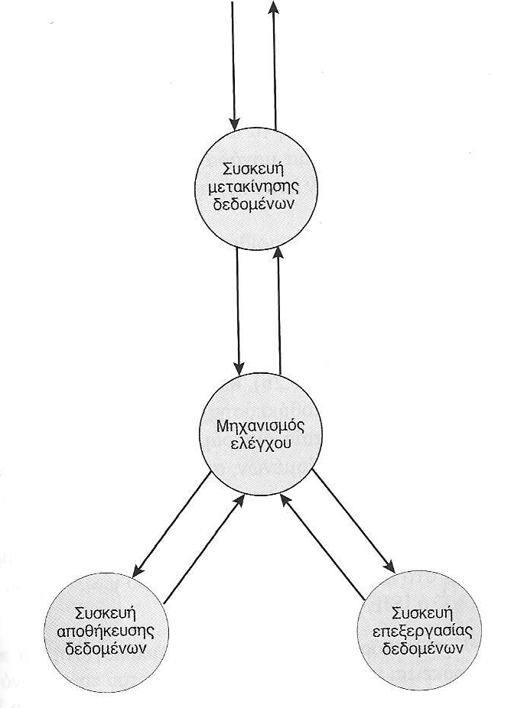
Λειτουργία
Τέσσερις βασικές λειτουργίες:
Επεξεργασία Δεδομένων
Αποθήκευση Δεδομένων
Μετακίνηση Δεδομένων
Έλεγχος

Slide 15
Εξωτερικό περιβάλλον
Διαδικασία ”I/Ο”:
Δεδομένα λαμβάνονται ή αποστέλλονται σε μια συσκευή, η οποία είναι απευθείας συνδεδεμένη με τον υπολογιστή. Η συσκευή αναφέρεται ως ένα περιφερειακό.
Διαδικασία “Επικοινωνία Δεδομένων”
Δεδομένα λαμβάνονται ή αποστέλλονται σε μια απομακρυσμένη συσκευή

Slide 16
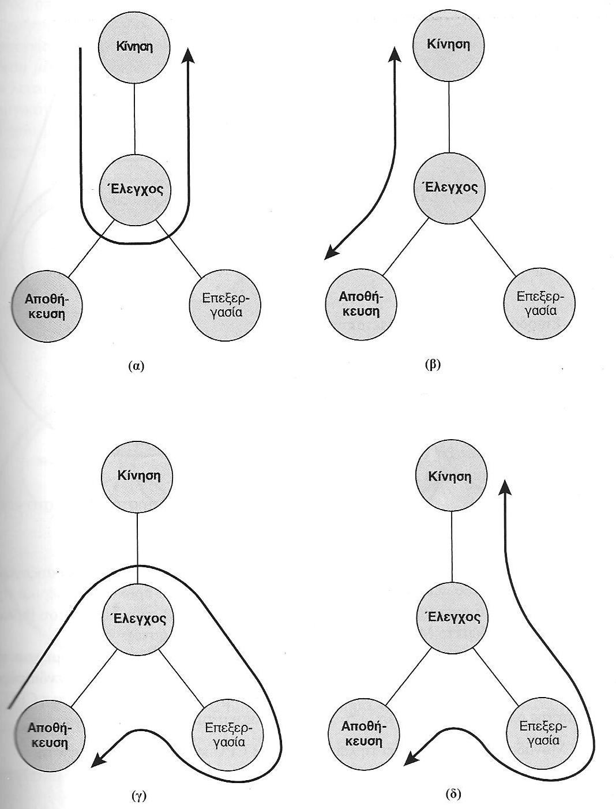
Εξωτερικό περιβάλλον
Εκτενής λειτουργική εξειδίκευση λαμβάνει χώρα κατά τον προγραμματισμό, όχι κατά τον σχεδιασμό του υπολογιστή → Γενική χρήση υπολογιστών

Slide 17
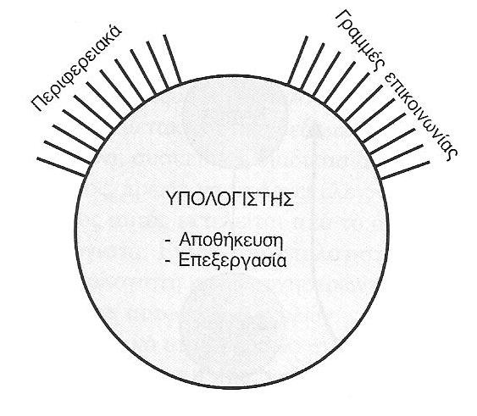
Γενική Εικόνα
Ο υπολογιστής αλληλεπιδρά γενικά με το εξωτερικό περιβάλλον.
Οι διασυνδέσεις με το εξωτερικό περιβάλλον μπορούν να ταξινομηθούν ως:
Περιφερειακών συσκευών
Γραμμές επικοινωνίας

Slide 18
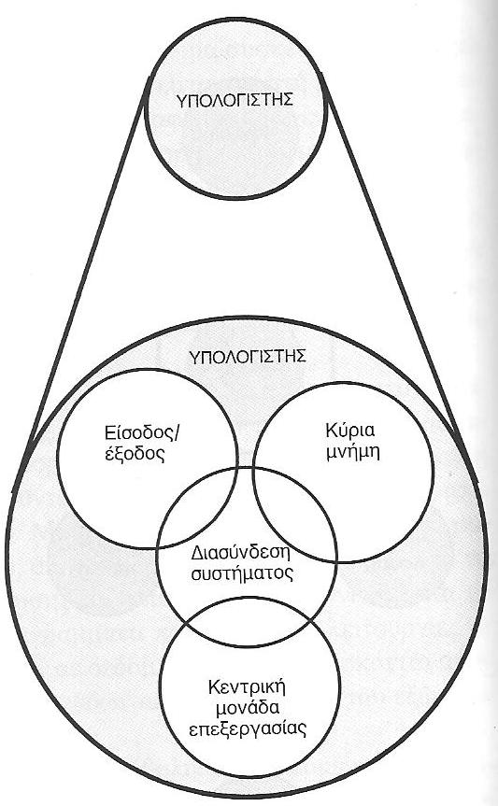
Εσωτερική Δομή
Τέσσερα κύρια δομικά στοιχεία:
Κεντρική μονάδα επεξεργασίας (CPU) – Επεξεργαστής
Κύρια μνήμη (Main Memory)
Είσοδος / Έξοδος – I/O
Διασύνδεση του συστήματος
Μπορεί να υπάρχει μια ή περισσότερες από τις υπομονάδες αυτές (π.χ. CPU)

Slide 19
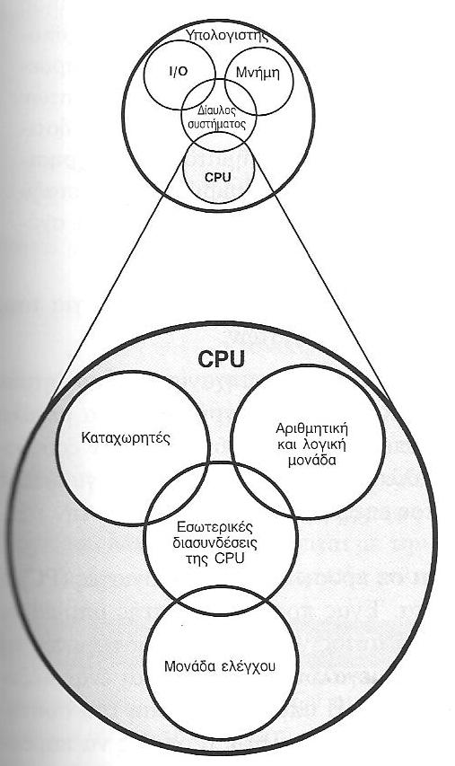
Εσωτερική Δομή CPU
Τέσσερα κύρια δομικά στοιχεία:
Μονάδα Ελέγχου
ALU
Καταχωρητές
Διασυνδέσεις της CPU

Slide 20
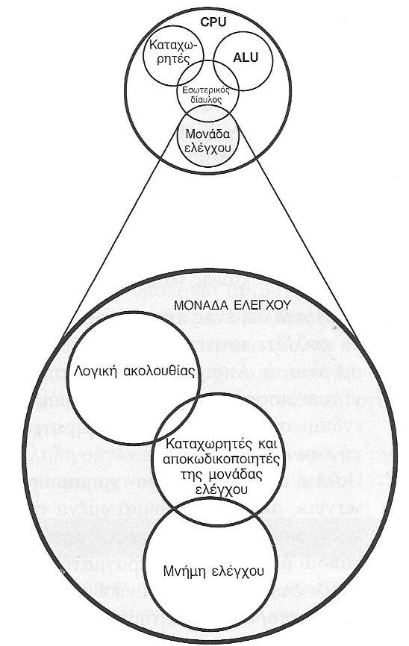
Εσωτερική Δομή Μονάδας Ελέγχου CPU
Εσωτερική Δομή Μονάδας Ελέγχου CPU

Slide 21
Γιατί πρέπει να γνωρίζετε Οργάνωση & Αρχιτεκτονική υπολογιστών
Γιατί μπορεί να προσληφθείτε σε μια βιομηχανία ή/και υπηρεσία και να σας αναθέσουν να επιλέξετε τον πιο οικονομικά αποδοτικό υπολογιστικό σύστημα. Θα πρέπει να εξάγετε σωστές προδιαγραφές αγοράς.
Μπορεί να χρειαστεί να προγραμματίσετε embedded systems (π.χ. ελεγκτής αυτοκινήτου).
Κατανόηση λειτουργικών συστημάτων και γλωσσών προγραμματισμού.

Slide 22
Δομή βιβλίου
1^{ο} μέρος: Συνοπτική επισκόπηση της οργάνωσης και αρχιτεκτονικής υπολογιστών και εξέλιξη του σχεδιασμού υπολογιστών
2^{ο} μέρος: Κύριες υπομονάδες υπολογιστή και διασυνδέσεις, εσωτερική / εξωτερική μνήμη, λειτουργία Ι/Ο, σχέση αρχιτεκτονικής υπολογιστή – λειτουργικού συστήματος
3^{ο} μέρος: Εσωτερική αρχιτεκτονική και οργάνωση επεξεργαστή
4^{ο} μέρος: Εσωτερική δομή μονάδας ελέγχου CPU, χρήση προγραμματισμού
5^{ο} μέρος: Παράλληλη οργάνωση

Slide 23
Βιβλιογραφία
William Stallings. (2011). Αρχιτεκτονική & Οργάνωση Υπολογιστών. Εκδόσεις Τζιόλα.
Δημοσθένης Ε. Μπολανάκης. (2011). Αρχιτεκτονική Μικροϋπολογιστών: αρχές προγραμματισμού χαμηλού επιπέδου και εφαρμογές με το μικροελεγκτή M68HC908GP32, Εκδόσεις Σύγχρονη Παιδεία.
Tanenbaum Andrew S. (1995). Η Αρχιτεκτονική των Υπολογιστών μια δομημένη προσέγγιση Συγγραφέας Tanenbaum Andrew S. Εκδόσεις Κλειδάριθμος.
Luce T. (1991). Αρχιτεκτονική των Υπολογιστών. Εκδόσεις Τζιόλα.
Gilmore. (1999). Μικροεπεξεργαστές θεωρία και εφαρμογές. Εκδόσεις Τζιόλα.
Predko M. (2000). Προγραμματίζοντας τον Μικροελεγκτή PIC, Εκδόσεις Τζιόλα.
Μπεκάκος Μ.Π. (1994). Αρχιτεκτονική υπολογιστών & τεχνολογία παράλληλης επεξεργασίας, Εκδόσεις Σταμούλης.

Slide 24
Σημείωμα Αναφοράς
Copyright Τεχνολογικό Ίδρυμα Ηπείρου. Φώτης Βαρζιώτης.
Αρχιτεκτονική υπολογιστών.
Έκδοση: 1.0 Άρτα, 2015. Διαθέσιμο από τη δικτυακή διεύθυνση:
http://eclass.teiep.gr/OpenClass/courses/COMP115/
ΔΙΑΤΑΡΑΧΕΣ ΦΩΝΗΣ, Ενότητα 0, ΤΜΗΜΑ ΛΟΓΟΘΕΡΑΠΕΙΑΣ, ΤΕΙ ΗΠΕΙΡΟΥ - Ανοιχτά Ακαδημαϊκά Μαθήματα στο ΤΕΙ Ηπείρου

Slide 25
Σημείωμα Αδειοδότησης
Το παρόν υλικό διατίθεται με τους όρους της άδειας χρήσης Creative Commons Αναφορά Δημιουργού-Μη Εμπορική Χρήση-Όχι Παράγωγα Έργα 4.0 Διεθνές [1] ή μεταγενέστερη. Εξαιρούνται τα αυτοτελή έργα τρίτων π.χ. φωτογραφίες, Διαγράμματα κ.λ.π., τα οποία εμπεριέχονται σε αυτό και τα οποία αναφέρονται μαζί με τους όρους χρήσης τους στο «Σημείωμα Χρήσης Έργων Τρίτων».
Ο δικαιούχος μπορεί να παρέχει στον αδειοδόχο ξεχωριστή άδεια να χρησιμοποιεί το έργο για εμπορική χρήση, εφόσον αυτό του ζητηθεί.
[1]
http://creativecommons.org/licenses/by-nc-nd/4.0/deed.el

Slide 26
Τέλος Ενότητας
Επεξεργασία: Ευάγγελος Καρβούνης
Άρτα, 2015

Slide 27
Τέλος Ενότητας
Οργάνωση και Αρχιτεκτονική υπολογιστών

